Slide 1
Территориальное общественное самоуправление «Поедугинского сельского поселения»
Проекты 2017 года.

Slide 2
На территории Поедугинского сельского поселения зарегистрировано 4 ТОСа: д.Тохтарево «Сделаем Вместе», д.Пепелыши «Родной край» ,д.Морозково «Родина» и д.Поедуги «Развитие». ТОСы «Родной край» и «Развитие» приняли участие в конкурсе по реализации социально значимых проектов территориального общественного самоуправления и признаны победителями. ТОС «Родной край» д.Пепелыши подготовил проект «Чистая вода», в результате водопроводная скважина в д.Пепелыши приведена в нормативное состояние.

Slide 3
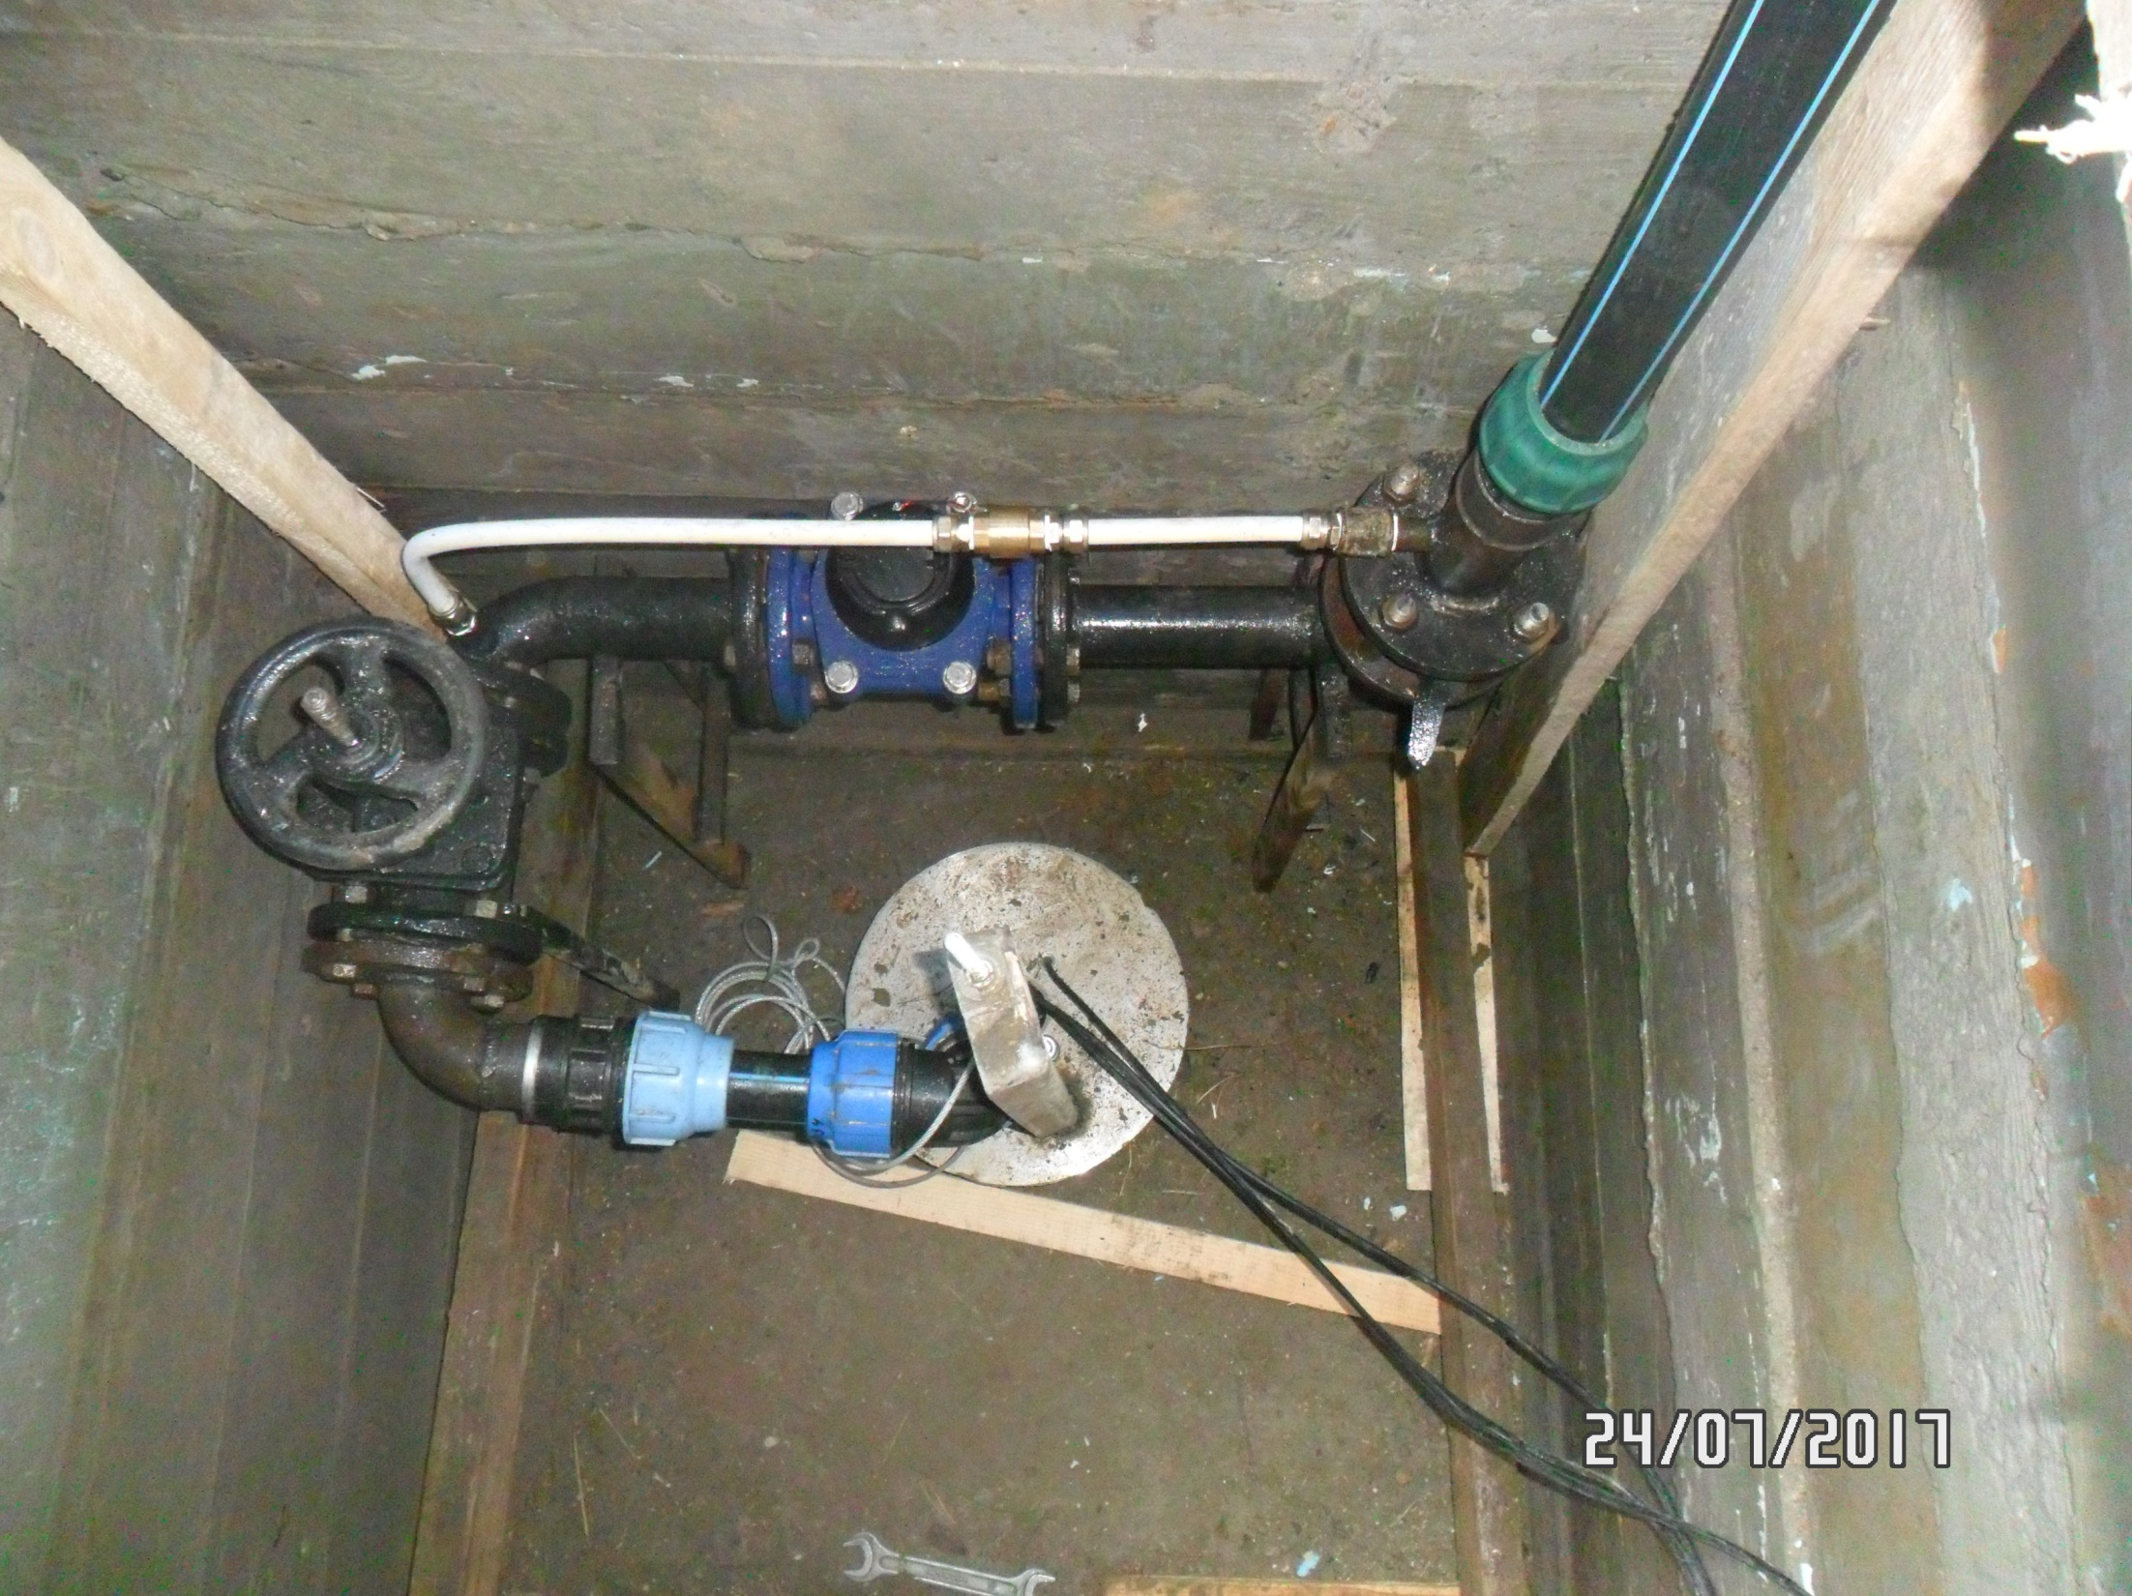

Slide 4
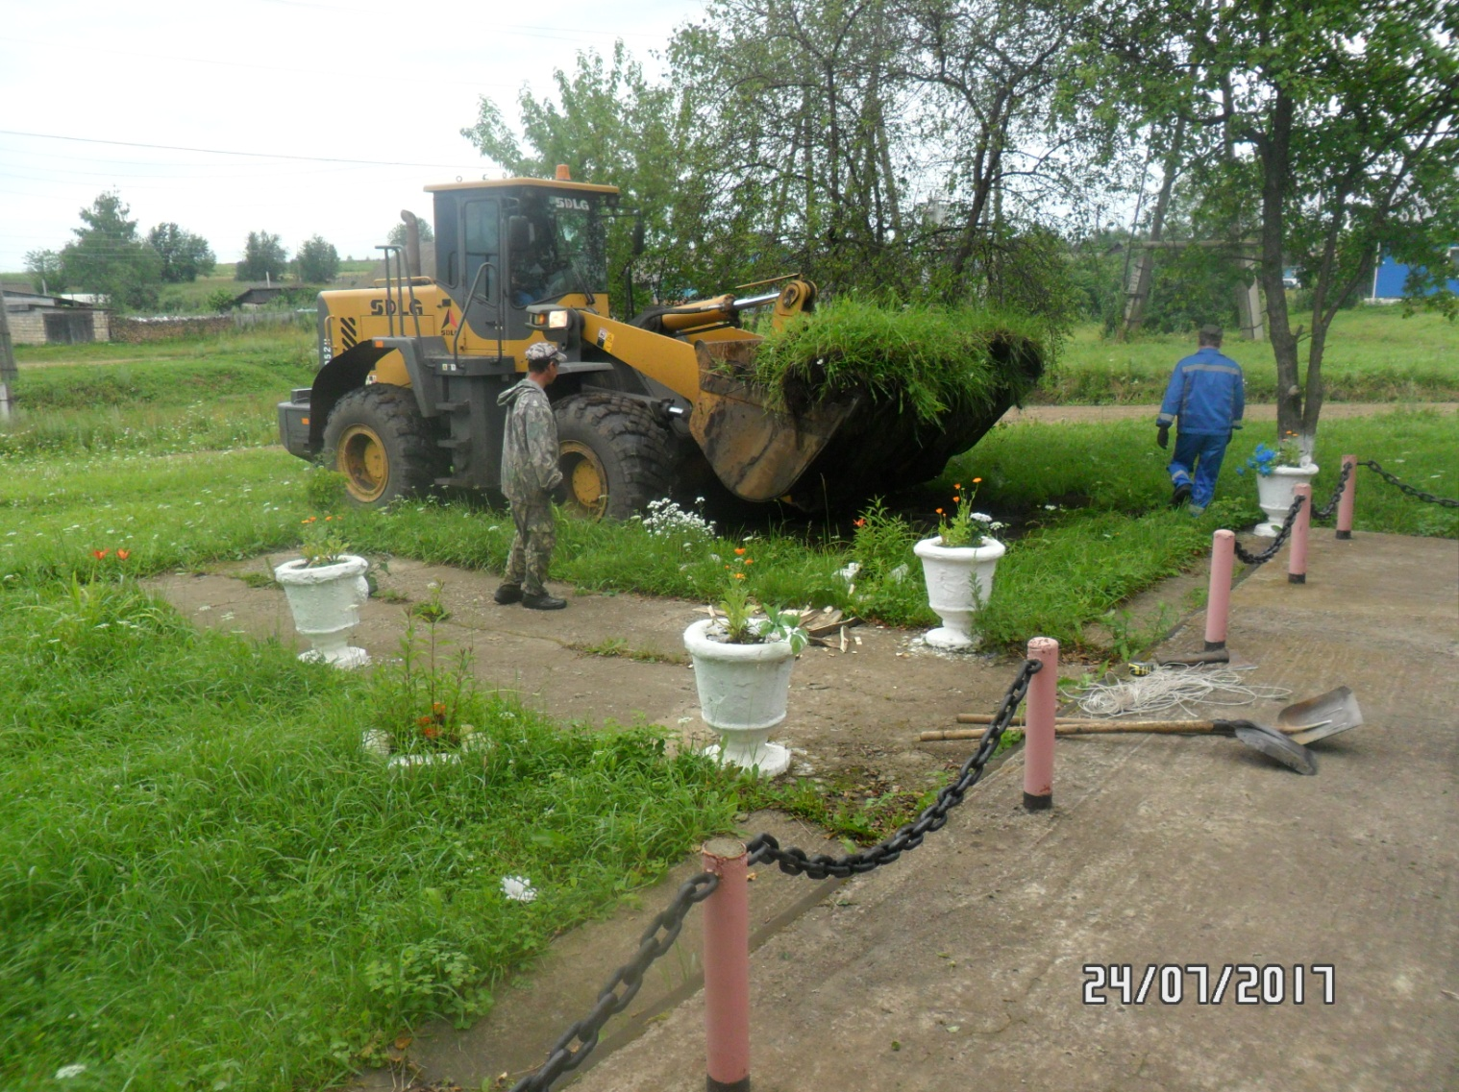
ТОС «Развитие» д.Поедуги реализует проект «Связь времен»,ведется благоустройство территории у памятника воинам ВОВ в д.Поедуги.

Slide 5
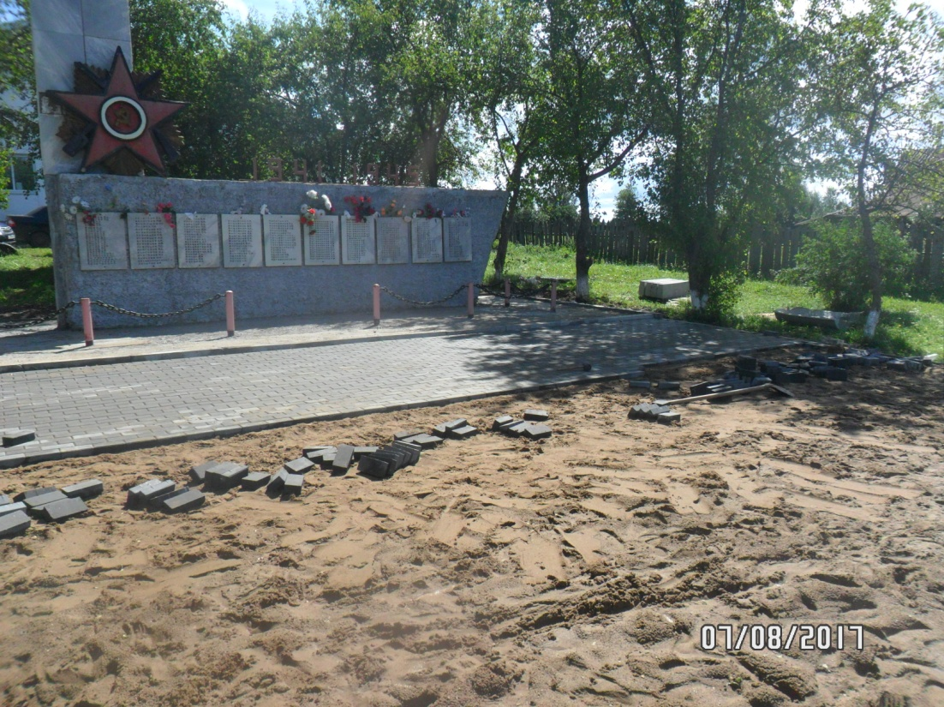
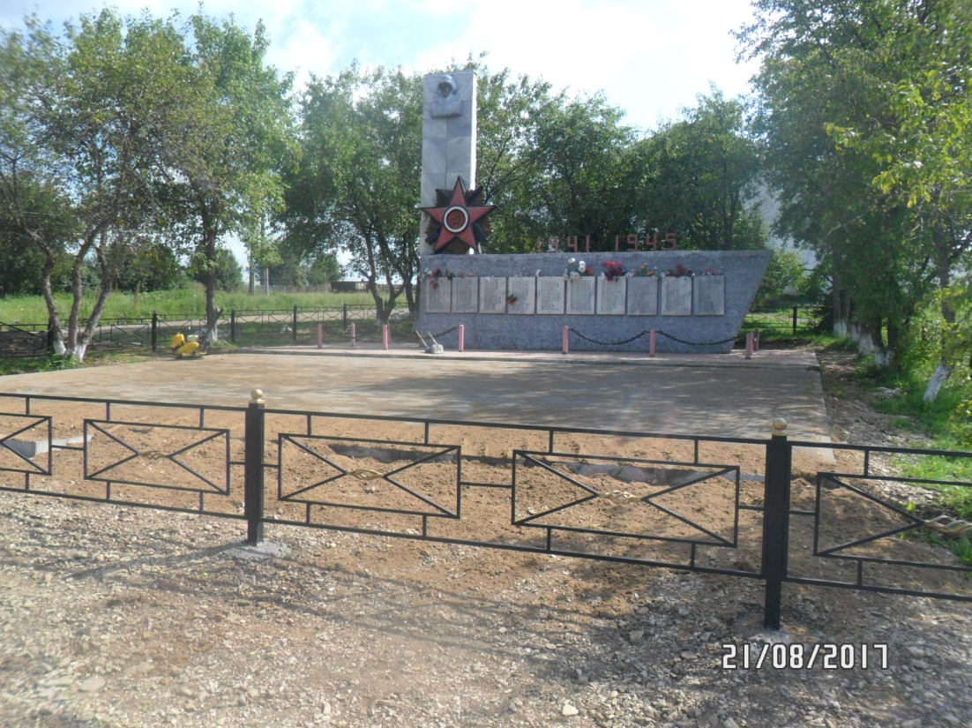
В результате участия ТОСов в конкурсе социально значимых проектов территориального общественного самоуправления из бюджета края, на выполнение работ по проектам, дополнительно привлечены средства в объеме 394,0 тыс.руб.

